Slide 1
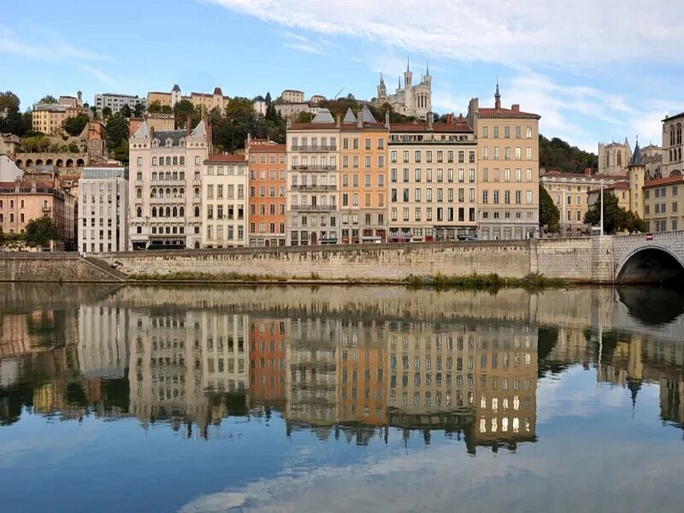
Deux collines la Croix Rousse et Fourvière
Située entre Saône et Rhône au nord de la Presqu'île,
La Croix-Rousse est une colline de la ville de Lyon le plateau culmine à 254 m qui est le résultat de roches transportées depuis les Alpes jusqu'à Lyon par les glaciers.

Slide 2
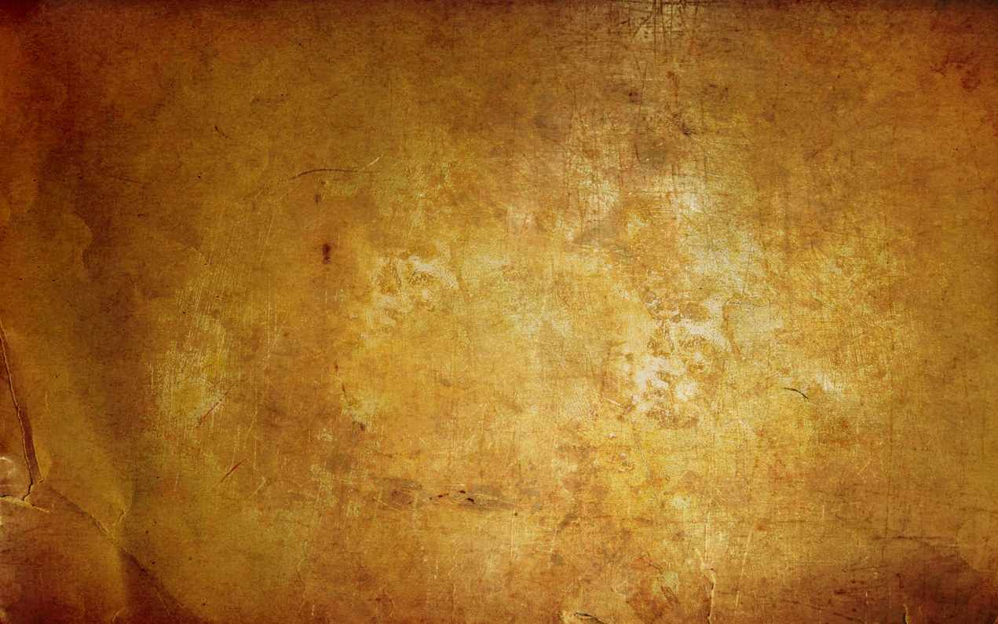
la Croix-Rousse
Perché là-haut sur sa colline, le quartier historique de la Croix-Rousse domine la ville et offre un panorama grandiose sur les toits de Lyon. C’est ici que démarre l’histoire des Canuts faisant de la ville la capitale de la soie. Aujourd’hui, cet ancien quartier ouvrier est particulièrement prisé pour sa douceur de vivre, ses commerces et sa vie animée.

Slide 3
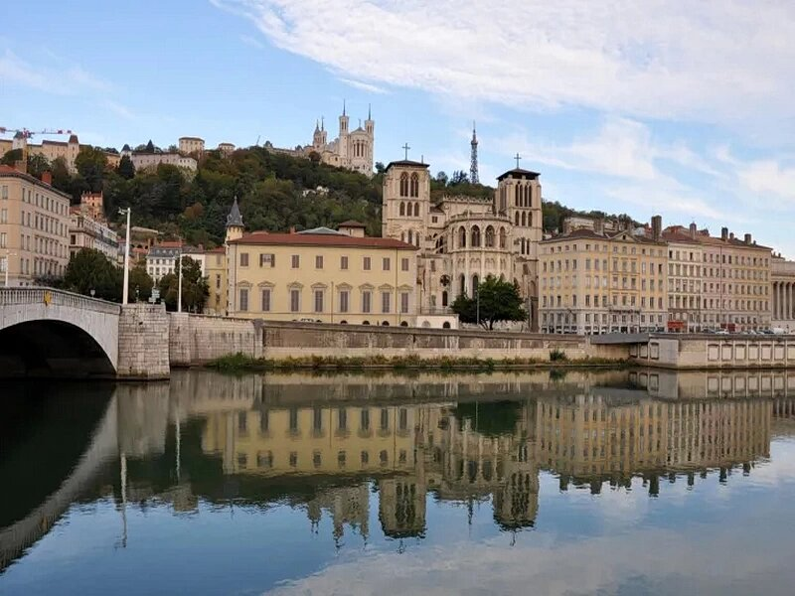
la basilique de Fourvière
Cathédrale St Jean
depuis les abords du pont Bonaparte, les reflets dans l’eau sont magiques,

Slide 4
la basilique de Fourvière
de beaux immeubles colorés qui se reflètent dans le fleuve.

Slide 5
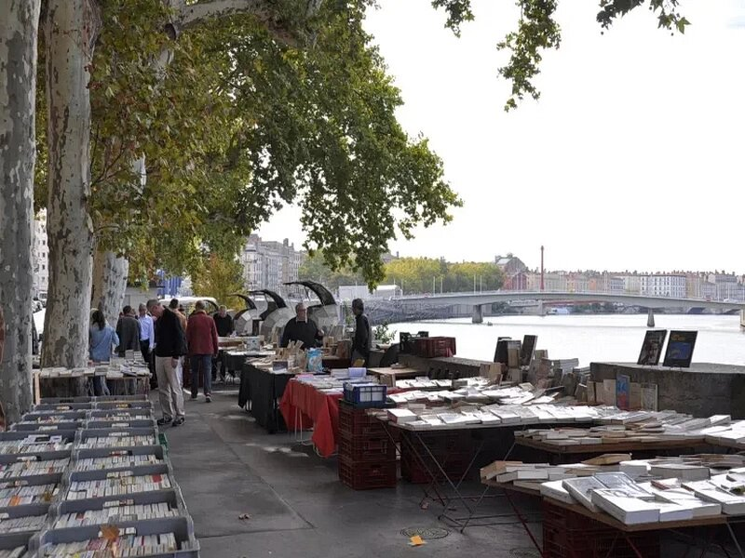
une petite halte reposante chez les bouquinistes

Slide 6
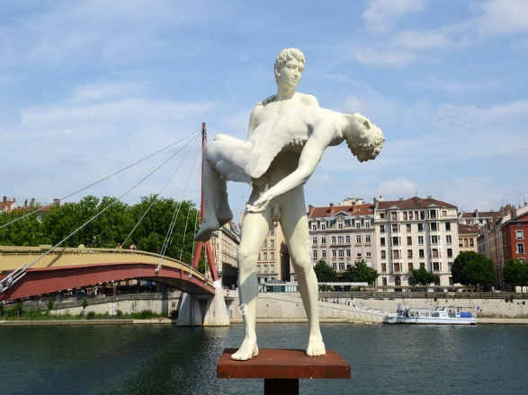
face du palais de justice la statue d’un homme qui porte son double à la fois sauveur de son existence et de son propre fardeau qui a été baptisée Le Poids de soi par ses auteurs.

Slide 7
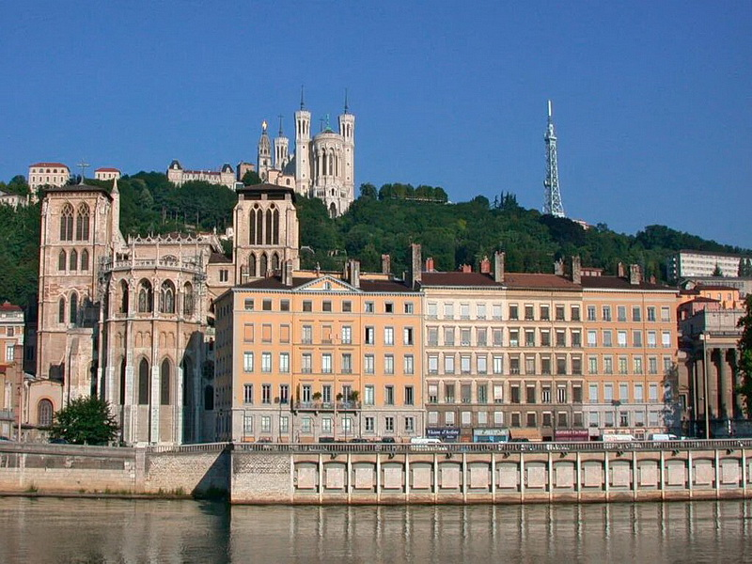
Cathédrale romane St Jean, au pied de Fourvière

Slide 8
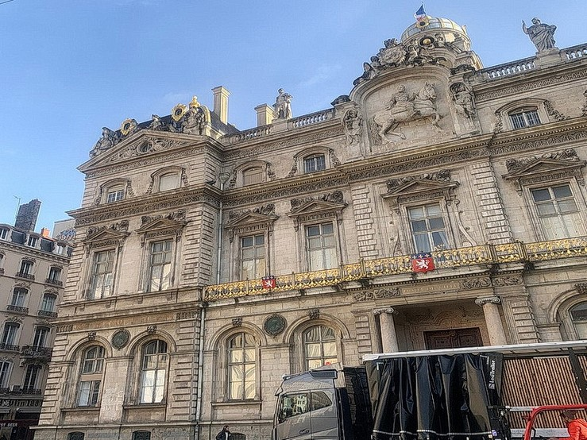
La mairie de la Croix-Rousse
construite en 1867. sur sa façade, deux plaques évoquent la révolte des Canuts de 1831 et 1834 et de celle des Voraces, chefs d'atelier tisseurs partisans d'une République sociale.

Slide 9
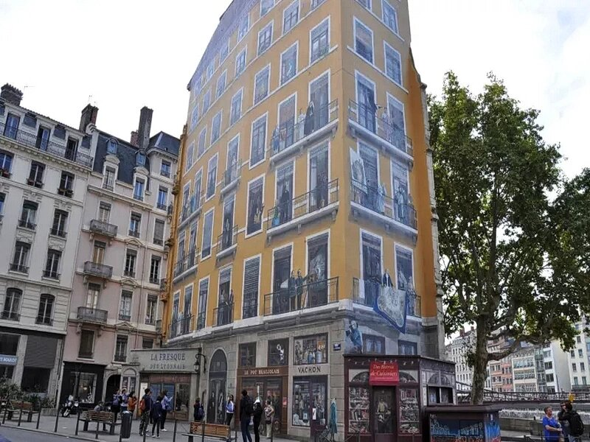
La Fresque des Lyonnais est sans doute la plus célèbre. Peinte en 1994, elle occupe plusieurs côtés d’un immense immeuble.

Slide 10
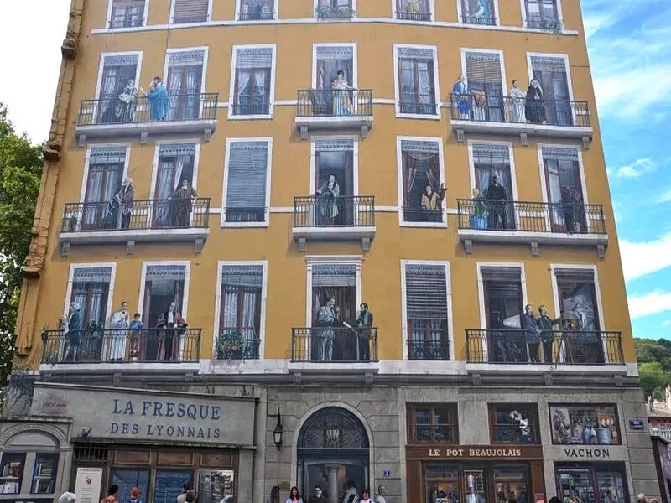
Elle rend hommage à tous les Lyonnais qui se sont rendus célèbres, dans des domaines bien différents.

Slide 11
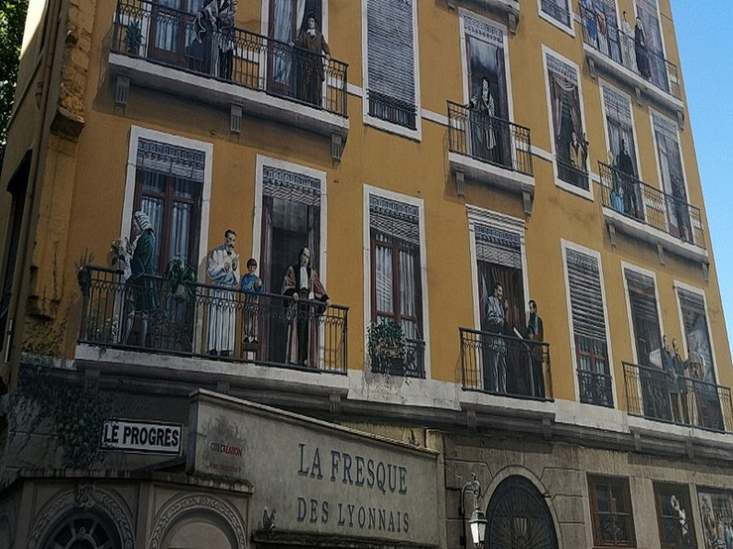
Y apparaissent l’Abbé Pierre, les frères Lumière, le grand Paul Bocuse et bien d’autres…

Slide 12
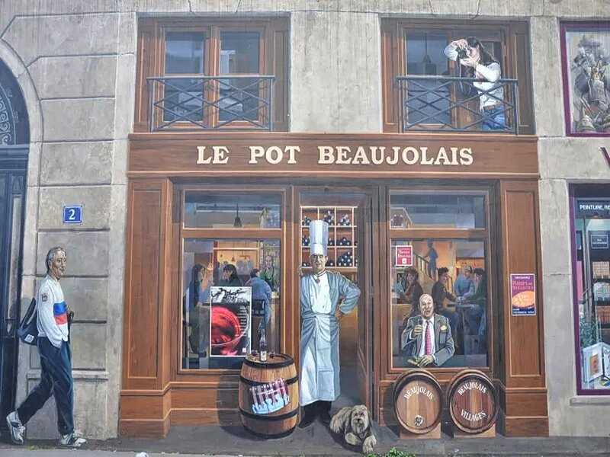

Slide 13
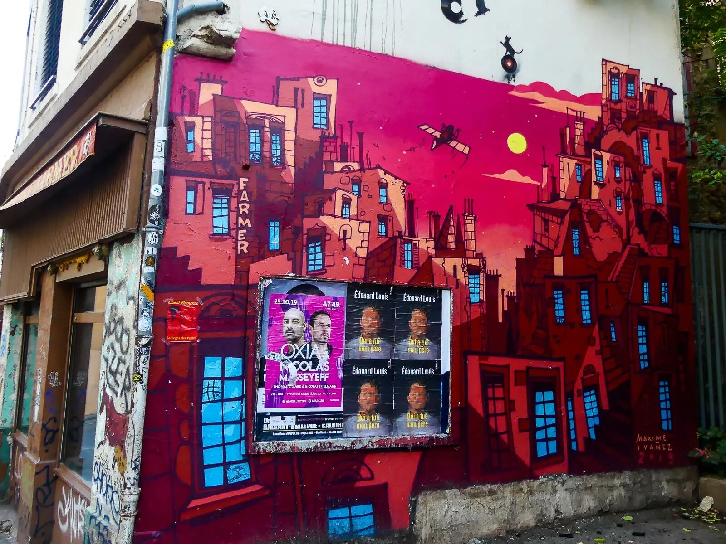

Slide 14
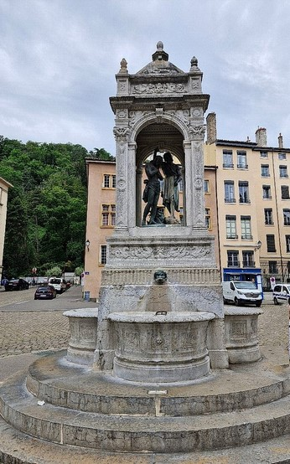
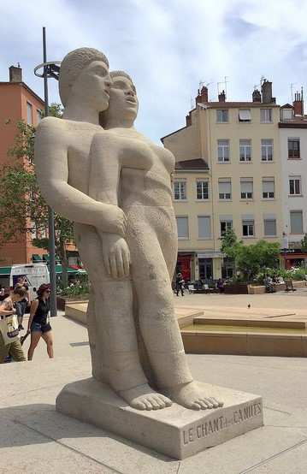
Statue le chant des canuts

Slide 15
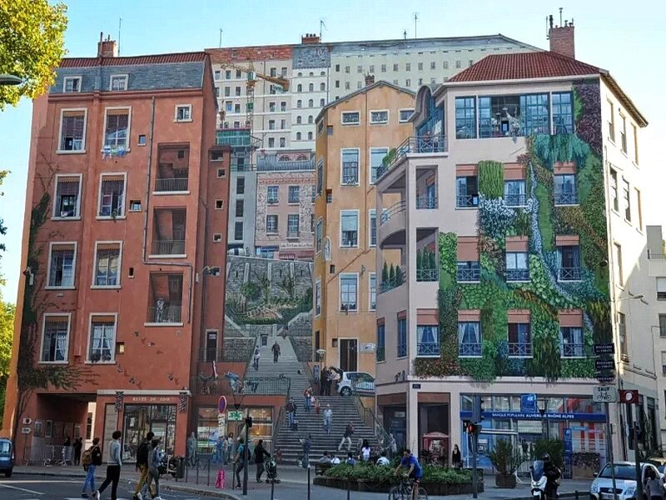
le mur des Canuts, qui rend un vibrant hommage à toute l’histoire de la soierie de Lyon.

Slide 16
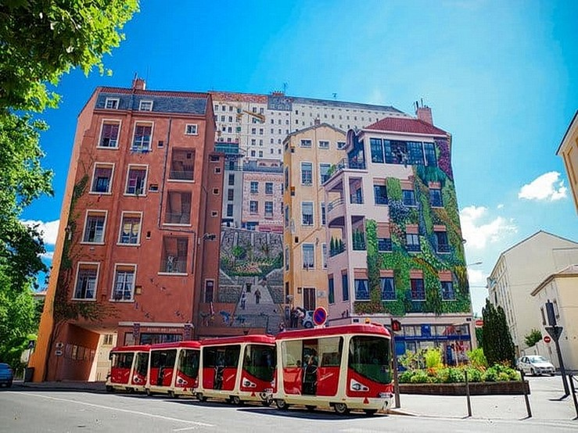
Le Mur des Canuts
la Croix-Rousse collines emblématiques de la Ville de Lyon. Elle fait même partie du secteur lyonnais classé patrimoine mondial de l’UNESCO.

Slide 17
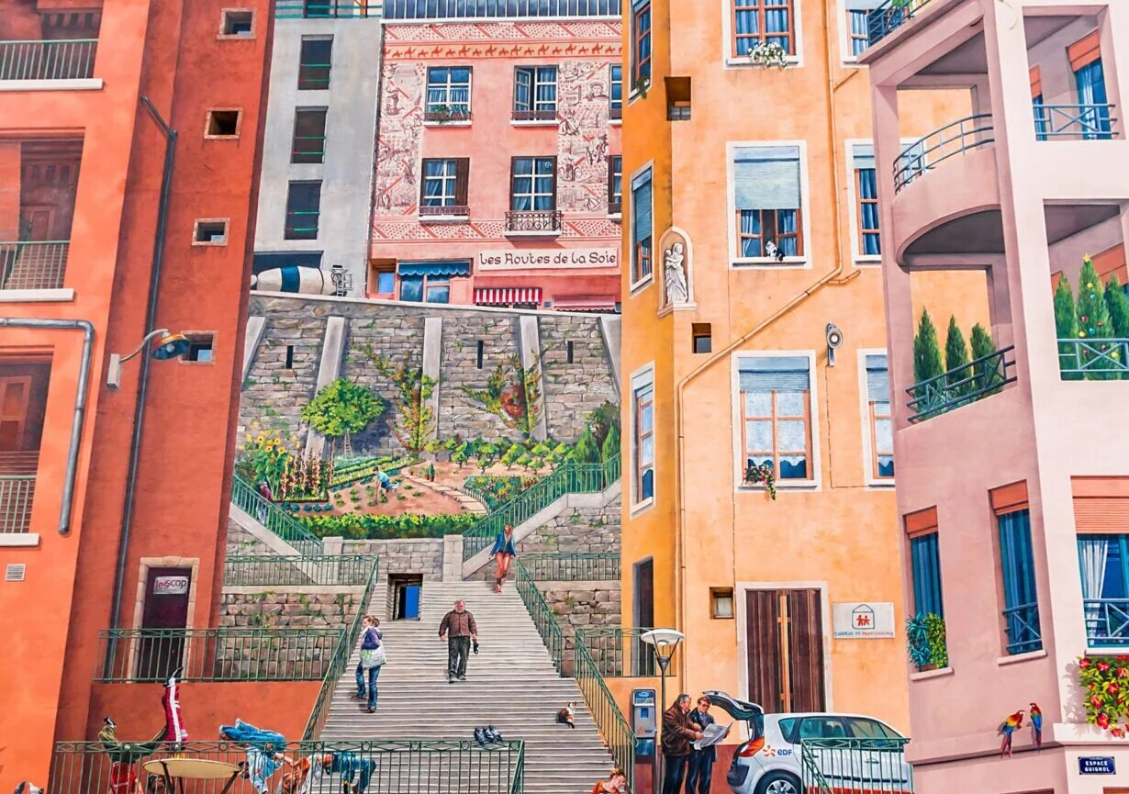
les fresques sont toutes très colorées un moyen original de conter l’histoire et les symboles de la ville.

Slide 18
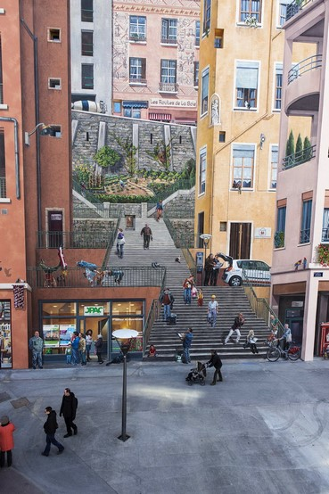
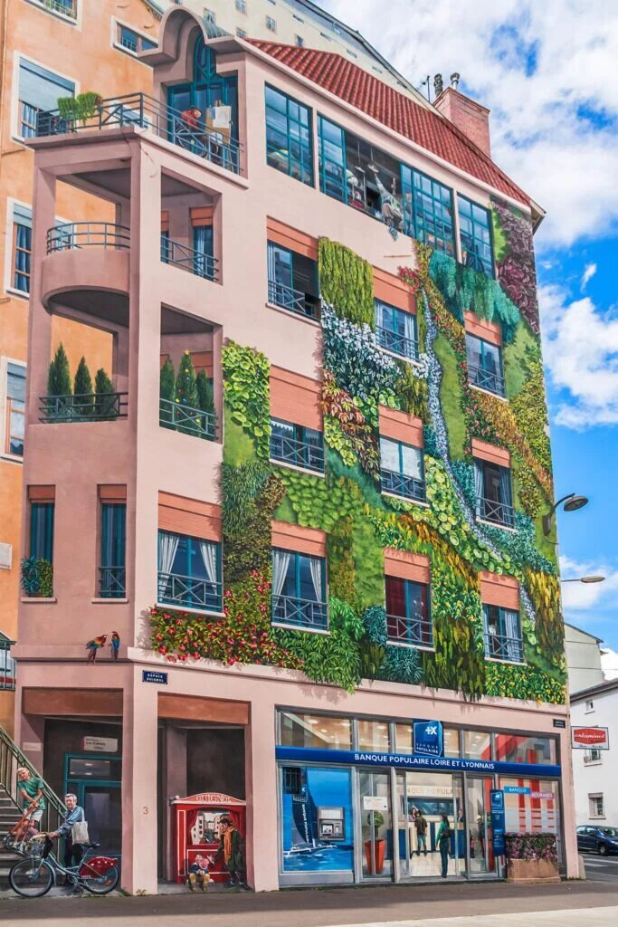
Traboule et le Mur des Canuts

Slide 19
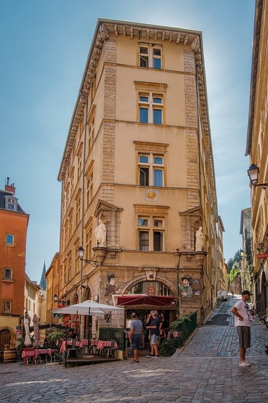
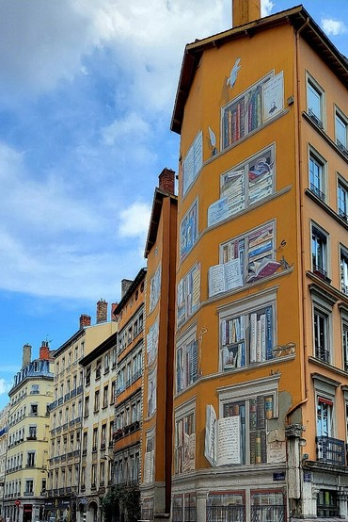
La fresque «Bibliothèque de la Cité » fait quant à elle référence à l’imprimerie, dont Lyon a été la capitale au 15e siècle

Slide 20
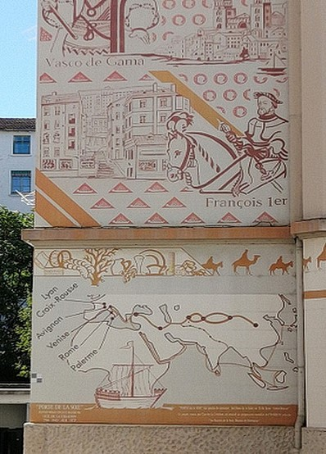
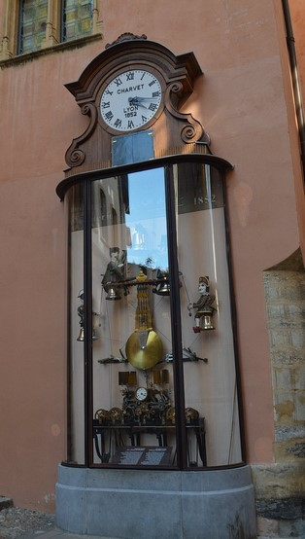

Slide 21
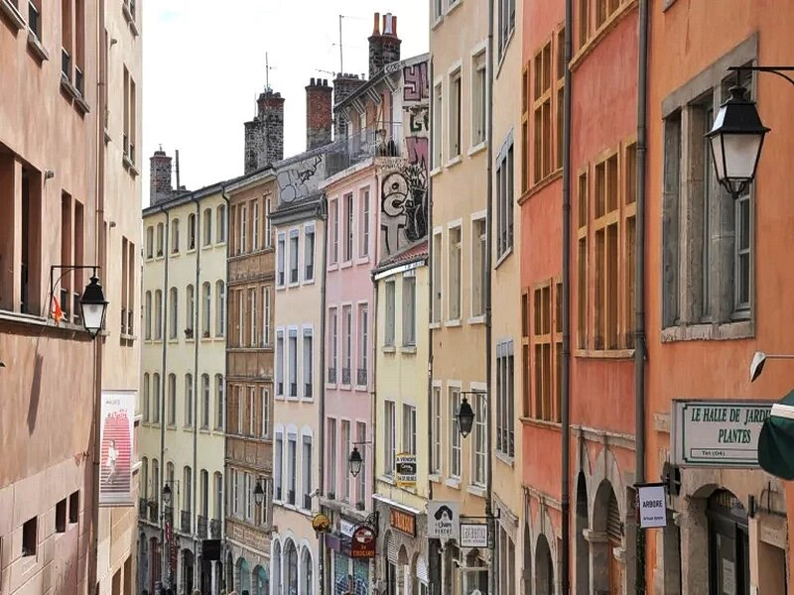
L’immeuble canut à 4 étages , les fenêtres sont toutes identiques pour la lumière du jour. Les plafonds sont hauts de 4m, pour loger les 3,90mètres des métiers Jacquard,.

Slide 22
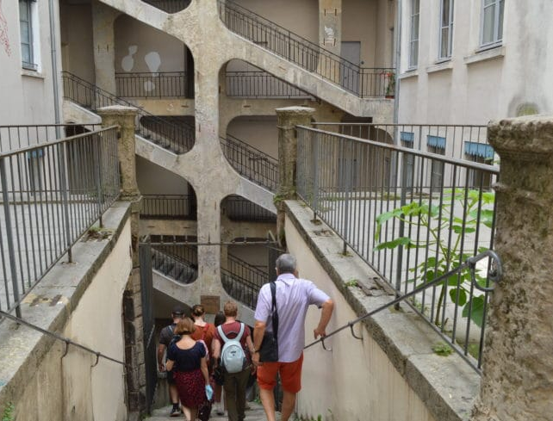
Escalier de la Cour des Voraces dans le quartier de la Croix Rousse. Construit vers 1840. La scène du soulèvement des Canuts, les travailleurs de la soie lyonnaise, en 1849.

Slide 23
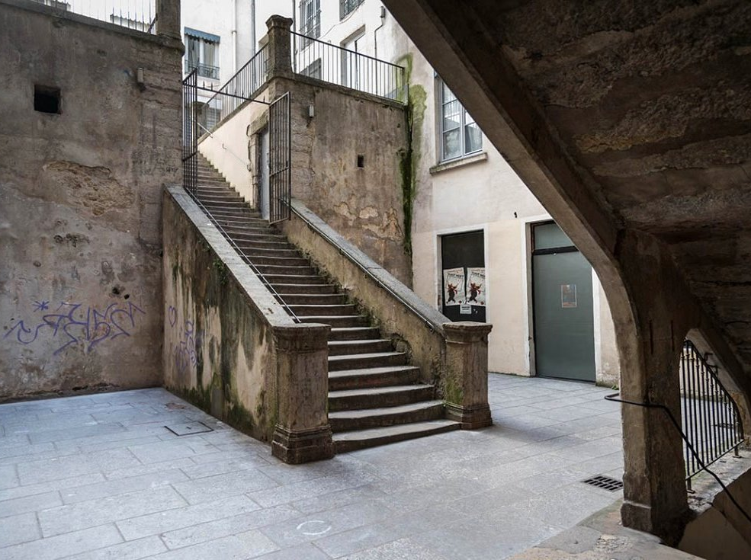
Les canuts s’y sont battus pour leurs conditions de vie et notamment pour la rémunération des tisserandsLes voraces
font ainsi référence aux ouvriers canuts qui y manifestèrent.

Slide 24
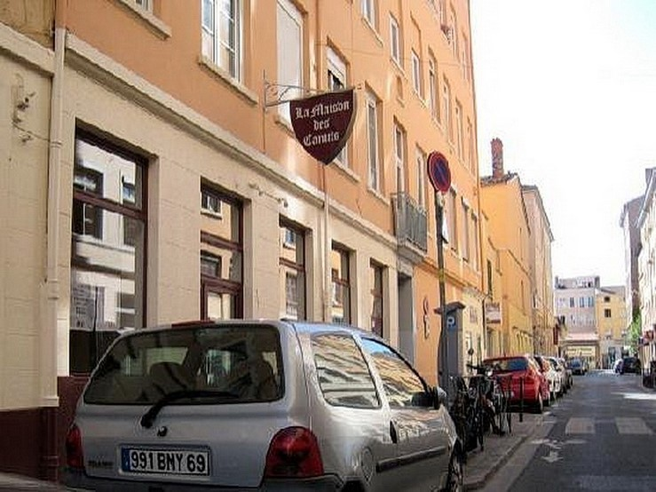
Maison musée des Canuts
La Croix-Rousse
la colline des canuts lyonnais , berceau de l’industrie de la soie
là où les canuts travaillaient et habitaient Croix-Rousse reste aujourd’hui un quartier passionnant, chargé d’Histoire

Slide 25
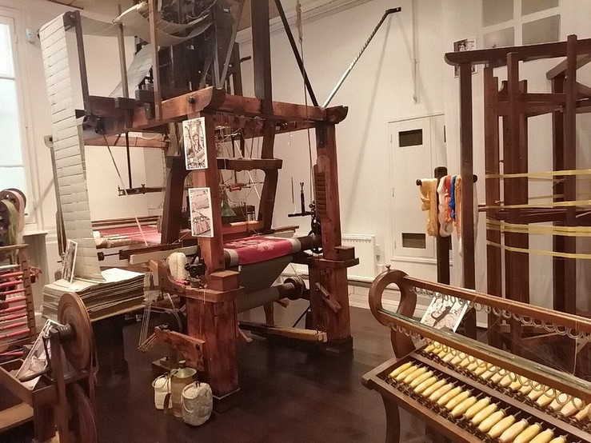
Musée des Canuts raconte les différents processus de fabrication de la soie qui fait vivre la moitié de la population lyonnaise ! mais aussi la vie des canuts, qui ont marqué l’histoire

Slide 26
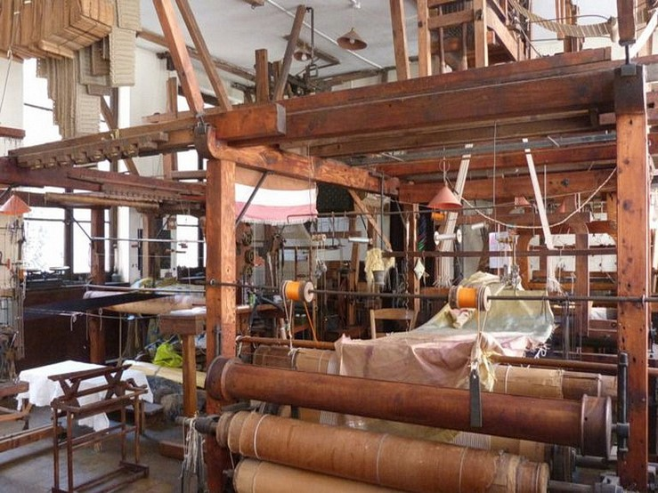
Depuis 17e siècle, la soie n’a en effet plus jamais quitté Lyon De nombreux lyonnais se sont illustrés dans le domaine comme Jacquard qui invente en 1800 un métier à tisser automatisé

Slide 27
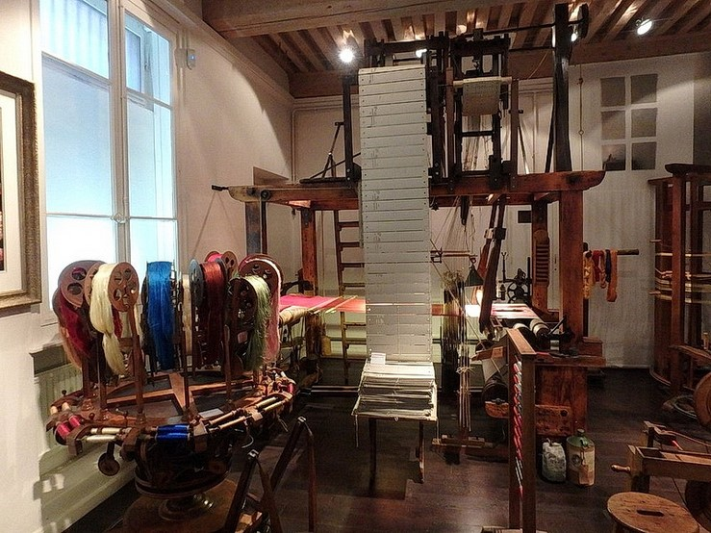

Slide 28
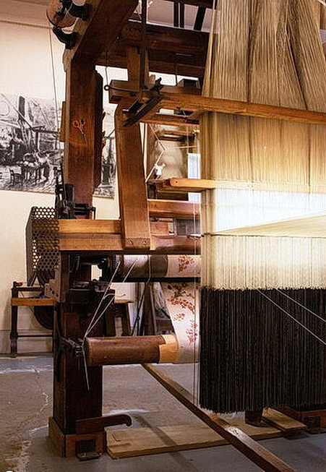
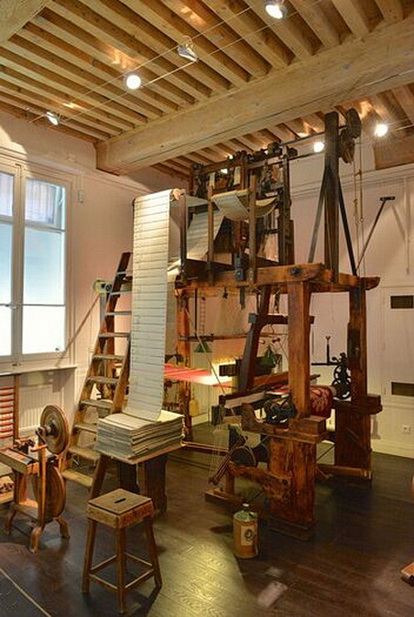
une révolution technique ,et sociale pour les canuts dont les conditions de travail sont précaires.

Slide 29
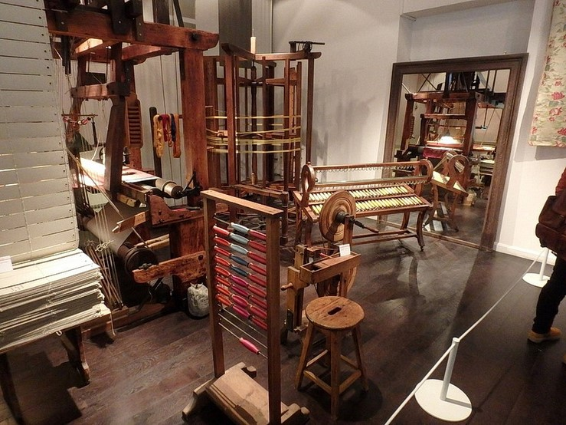

Slide 30
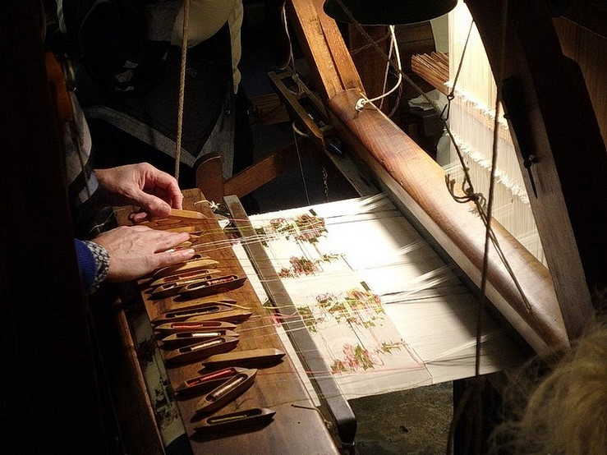

Slide 31
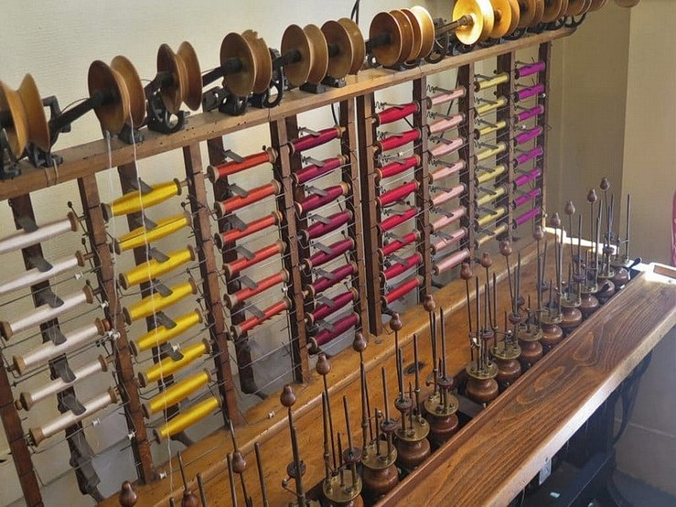

Slide 32
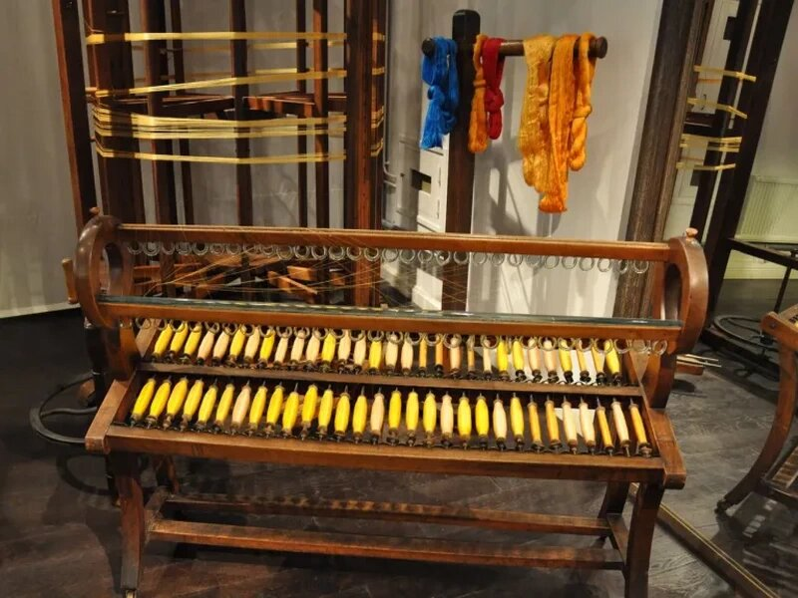

Slide 33
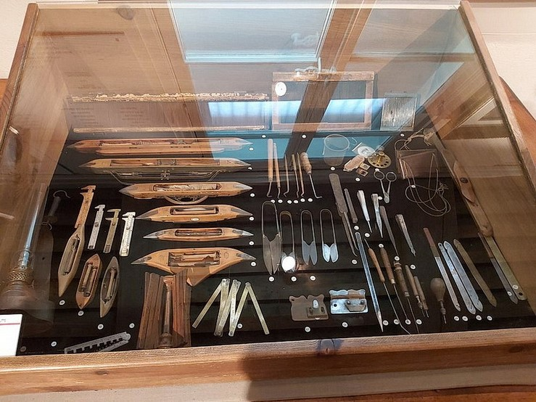
Les outils du Canut

Slide 34
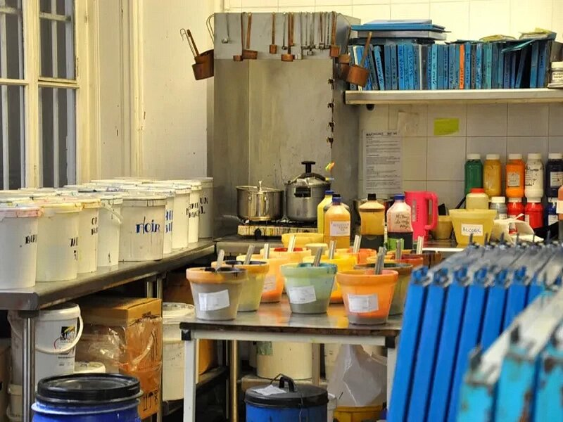
l’Atelier de la soie, Les différentes étapes de l’impression sur soie sont expliquées et démontrées par des artisans.

Slide 35
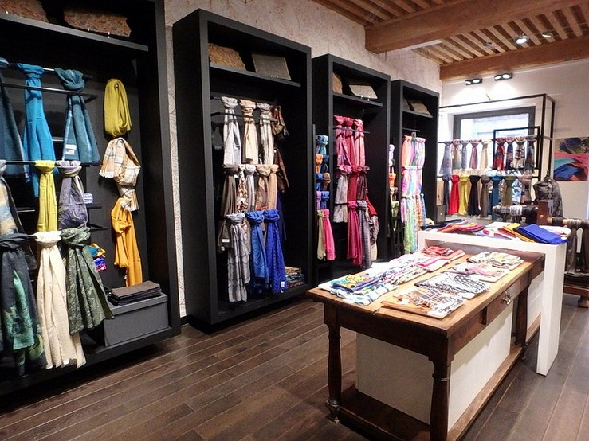

Slide 36
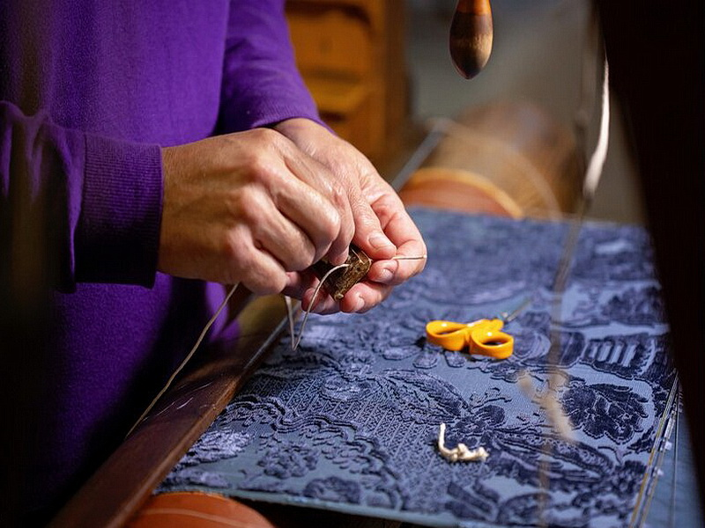

Slide 37
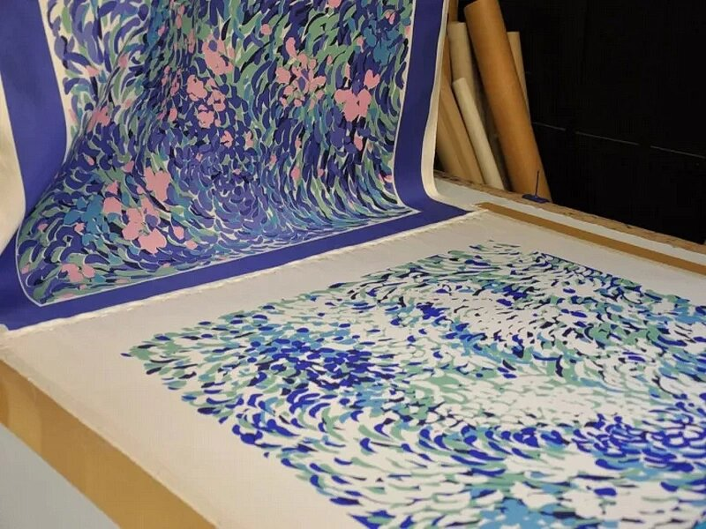
Un savoir-faire traditionnel impressionnant et coloré qui permet à partir d’une simple soie blanche de créer un foulard ou un tableau très coloré.

Slide 38
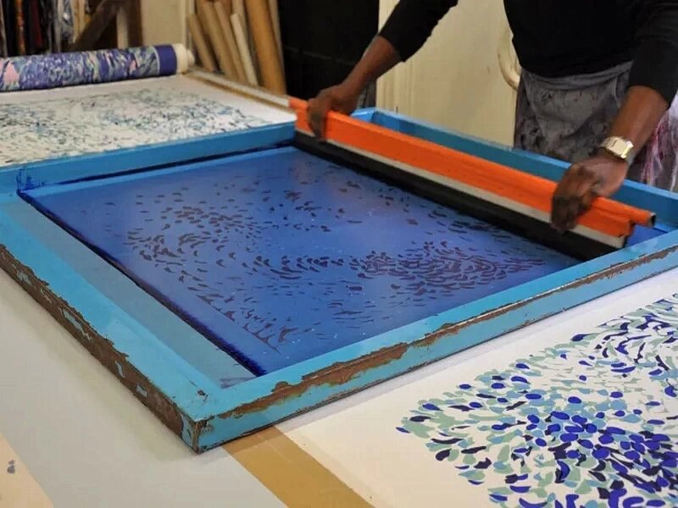

Slide 39
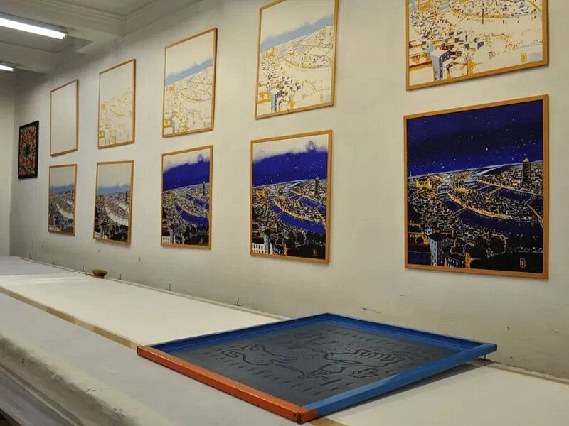

Slide 40
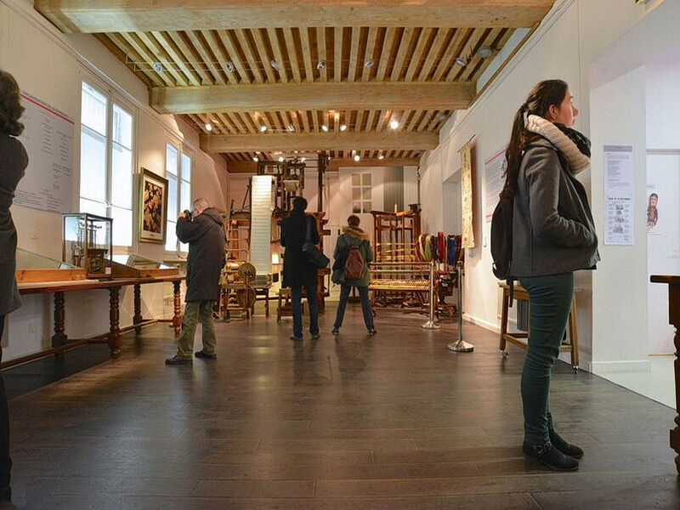
Maison musée des Canuts
la Croix-Rousse, et notamment ses célèbres pentes, quartier bohème, attirant artistes, artisans et jeunes créatifs. Les cafés pittoresques, les boutiques artisanales et les galeries d'art contribuent à créer une atmosphère chaleureuse et créative

Slide 41
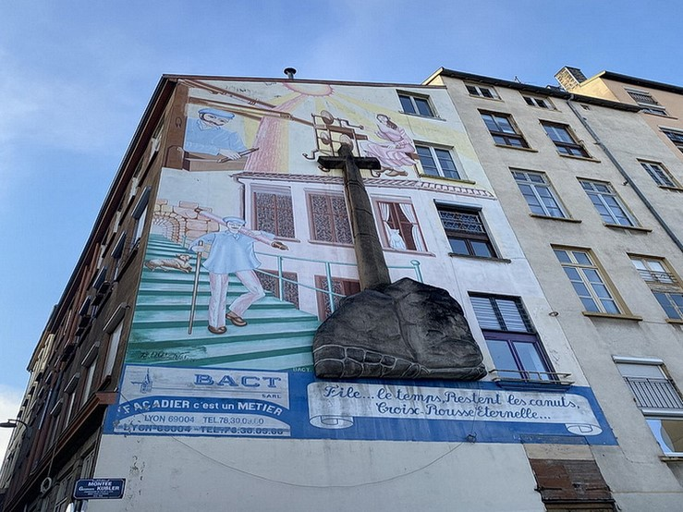
File….le temps,…. Restent les Canuts…
Croix Rousse éternelle…..

Slide 42
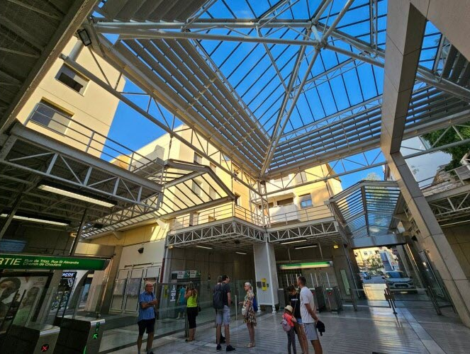
funiculaire de Fourvière cette ligne relie les stations vieux lyon ,cathédrale saint jean et fourvière

Slide 43
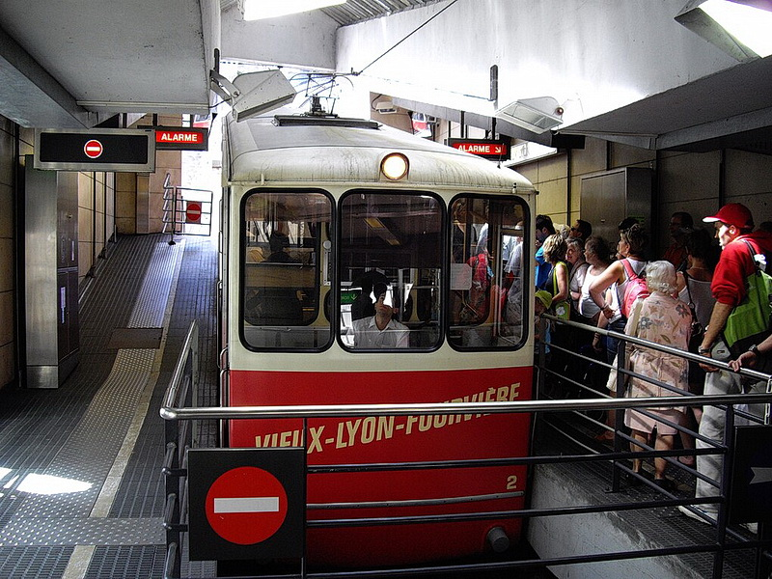
Une rame à la station Vieux Lyon - Cathédrale Saint-Jean.

Slide 44
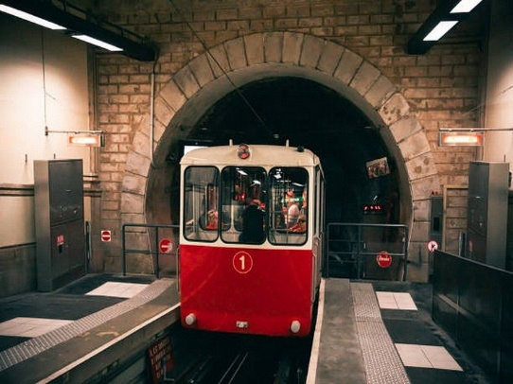

Slide 45
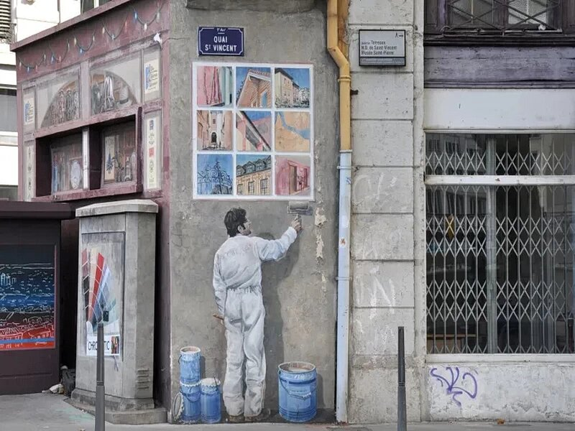

Slide 46
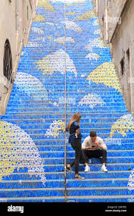


Slide 47



Slide 48

La « Ficelle » est le surnom lyonnais donné aux funiculaires,

Slide 49


Slide 50

Les gens de la croix rousse sont appelé les gros mollets , ce qui est compréhensif à force d’utiliser la pente est les traboules pour se rendre à Fourvière

Slide 51



Slide 52

En montant à Fourvière par les traboules les courageux
peuvent Croiser le funiculaire dans son ascension
vers la colline de Fourvière,, basilique

Slide 53


Le mot traboule, d’origine lyonnaise ,allée qui traboule variante de « allée qui traverse,
l’escalier bleu
Des jeunes refont une beauté
à cette traboule

Slide 54


Slide 55


qui traboule variante de « allée qui traverse,
La Tour Rose

Slide 56

Les traboules sont des passages piétons à travers des cours d'immeuble qui permettent de se rendre d'une rue à une autre

Slide 57


Slide 58

Installée à l'occasion de l'inauguration en 1891, elle prend le nom de Gros Caillou et devient le symbole du quartier.

Slide 59

Le gros caillou (moraine glaciaire) venant des Alpes, découverte lors du percement du tunnel du funiculaire Croix-Pâquet.

Slide 60

En bas la colline de la Croix-Rousse vue du haut de la colline de Fourvière

Slide 61
La basilique de Fourvière
Du haut de “la colline qui prie
Un trésor d’humanité et le symbole fort de l’attachement de toute une ville à la Vierge Marie.﻿
La basilique Notre-Dame de Fourvière est, comme disent les enfants et ceux qui gardent leur cœur d’enfant, la Maison de Marie

Slide 62

La basilique notre dame de Fourvière
façade occidentale. Sur la droite, la chapelle Saint-Thomas, surmontée par la Vierge dorée.

Slide 63

Parvis de la basilique.
L’intérieur de la basilique de Notre-Dame de Fourvière se compose de deux églises superposées, aux volumes extraordinaires, accessibles par le parvis

Slide 64

La basilique Notre-Dame de Fourvière mesure 86 m de long et
35 m de large. Architecture byzantine, gothique et romane est dotée de quatre tours, hautes de quarante-huit mètres,
Entrée haute
Entrée basse

Slide 65

Détail de la façade, avec les cariatides
deux des symboles des évangélistes en bas.

Slide 66

L’or est abondamment utilisé dans la décoration.

Slide 67

fronton de la façade montre une Vierge à l’enfant au centre.
Voeux des Echevins de 1643
Voeux des l’archevêques en 1870,

Slide 68

Lion ailé gardant l'entrée de la basilique

Slide 69

l'entrée de la basilique est bien gardée

Slide 70

statue de l’archange
Saint-Michel
La vierge Dorée.

Slide 71

statue de la Vierge
le théâtre antique romain .
vue sur une tour de la basilique

Slide 72

L’archange Saint-Michel surveille la Primatiale et toute la ville.

Slide 73

L’église haute
lieu de culte principal de la basilique, composé de trois nefs et de huit chapelles latérales , comprend une statue en marbre blanc de « La Vierge portant l’enfant Jésus »

Slide 74

La décoration néo-byzantine de la basilique
resplendit de mille feux

Slide 75

Coupole richement décorée au dessus de la nef

Slide 76

Autel de la vierge et vitraux

Slide 77

la vierge tenant l’enfant

Slide 78

Les mosaïques représentent essentiellement les saints lyonnais, Jeanne d’Arc et la Vierge Marie.

Slide 79


Slide 80

Autre voute richement décorée de la basilique

Slide 81


Nef de la basilique de Fourvière

Slide 82

Réalisation du voeux de Louis XIII consacrant la France à la Vierge Marie en 1638

Slide 83

Mosaïque le la bataille de Lépante en 1571 dont le pape a la vision de la victoire grasse aux prières du Saint Rosaire

Slide 84

l’image de Notre Dame de Fatima

Slide 85


Slide 86

Basilique Notre Dame de Fourvière, vue du bord de Saône.

Slide 87

La croix rousse c'est le Montmartre Lyonnais, le village au-dessus de la ville, les maisons de canuts, l'atelier de tissage, le marché et les traboules qui de la place Colbert à travers les immeubles vont conduiront au pied de la colline qui travaille,,,,,, visite incontournable,
Création PapyRi :Janvier 2025

